Slide 1
瀏覽器取得網頁的流程

Slide 2


一、與伺服器建立連線
假設我們輸入的網址是 "http://www.ntu.edu.tw/faq/faq.html"，瀏覽器會將網址拆成兩個部分：網域名稱 "www.ntu.edu.tw" 和 檔案路徑 "/faq/faq.html"。
瀏覽器會根據網域名稱找到伺服器，並與之建立連線通道。
用戶的瀏覽器
伺服器
建立連線通道

Slide 3
二、瀏覽器寄送 HTTP 請求 (Request)
瀏覽器會向伺服器寄送 HTTP 請求，要求伺服器寄送「檔案路徑」指定的檔案。
GET /faq/faq.html HTTP/1.1
Host: www.ntu.edu.tw
User-Agent: …
...
用戶的瀏覽器
伺服器

Slide 4
三、伺服器寄送 HTTP 回應 (Response)
伺服器收到請求後，根據請求回覆適當的 HTTP Response。
HTTP/1.1 200 OK
Server: Apache
…
<html>...</html>
用戶的瀏覽器
伺服器

Slide 5
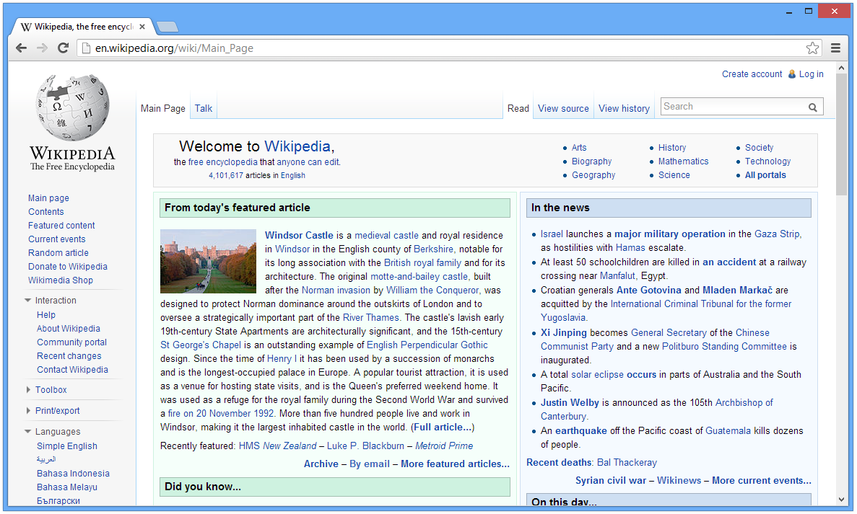
四、瀏覽器將收到的網頁呈現給使用者

Slide 6
HTTP Request 格式
[METHOD] [REQUEST-URI] HTTP/[VER] [header1]: [value1] [header2]: [value2] (留空一行) [Request 若有內容放這裡]
[METHOD] 用來指定要用 GET 或 POST。 [REQUEST-URI] 是檔案路徑。 [VER] 是使用 HTTP 的版本。 [headern]: [value1] 是標頭欄位，冒號前放欄位名稱，後放值。
使用 POST 方法的 Request 才能放內容。

Slide 7
HTTP Request 範例
POST /proc.php HTTP/1.1 ... Content-type: application/x-www-form-urlencoded ... (留空一行) aa=aaaa&bbb=bb

Slide 8
HTTP Response 格式
HTTP/[VER] [CODE] [TEXT] [header1]: [value1] [header2]: [value2] (留空一行) [Response 的內容]
[CODE] 是一個數字，[TEXT] 則是一段訊息，都是用來描述要求檔案的狀況。

Slide 9
HTTP Response 格式
HTTP/1.1 200 OK Server: Apache Content-Type: text/html; charset=utf-8 ... (留空一行) <html><head>...</head><body>...</body></html>

Slide 10
Q：是否只有在網址列按 Enter 時，瀏覽器才會寄出 HTTP 請求？
A：我們可以使用 Javascript 提供的 XMLHttpRequest 物件，在不用刷新網頁的情況下就送出 HTTP 請求。

Slide 11
XMLHttpRequest

Slide 12
用法範例
var xhr = new XMLHttpRequest(); xhr.onreadystatechange = function(){ if (xhr.readyState == 4 && xhr.status == 200) document.getElementById("demo").innerHTML = xhr.responseText; }; xhr.open("POST", "/faq/faq.php", true); xhr.setRequestHeader("Content-type","application/x-www-form-urlencoded"); xhr.send("aaa=aaaa&bbb=bbbb");
從下頁開始我們逐一解釋上面程式碼中出現的方法。

Slide 13
open(method, url, async)
用來指定 HTTP Request 的類型。
method 指定用 GET 或 POST 方法寄。
url 如果只有檔案路徑的話，會連上目前網頁所屬的網域；若是 http:// 開頭的完整網址，則會連上指定的網域。
async 設 false 表示是同步，在伺服器未回傳之前，JS 程式碼會凍在 xhr.send() 這行不再往下執行； 建議設 true。

Slide 14
send([string])
呼叫 send 方法後，HTTP Request 才會被寄出。
若是 GET 方法，send 不能傳入參數。
若是 POST 方法，傳入 send 的字串會放在 HTTP Request 的內容中送出。

Slide 15
onreadystatechange：XMLHttpRequest 特有的事件，表示 readyState 這個屬性發生改變。
readyState 的值會從 0 依序變到 4，表示目前 HTTP Request 被處理的進度，到 4 時表示已收到回應。每次改變都會觸發 onreadystatechange 事件。
responseText 屬性裝有 HTTP Response 的內容。
status 是文件的狀態，例如 200 表示 OK，404 表示文件不存在。

Slide 16
編輯 Request 的標頭欄位
setRequestHeader(header, value);
這個方法可以讓我們設定送出的 HTTP Request 中標頭欄位的值。
Content-type 要設成 application/x-www-form-urlencoded，伺服器端才會知道送來的資料格式跟 HTML 表單送的一樣。

Slide 17
複習：GET 傳資料的方法
在網址後加上 "?aa=aaa&bbb=bbbb"， 伺服器端 PHP 的 $_GET 陣列中就有 $_GET['aa'] 和 $_GET['bbb'] 兩個元素， 值分別為 'aaa' 和 'bbbb'。

Slide 18
複習：POST 傳資料的方法
"aa=aaa&bbb=bbbb" 這個字串會放在 HTTP Request 的內容中傳給伺服器。
伺服器端 PHP 的 $_POST 陣列中就有 $_POST['aa'] 和 $_POST['bbb'] 兩個元素， 值分別為 'aaa' 和 'bbbb'。

Slide 19
伺服器端的 PHP 腳本
對於伺服器而言，使用者端是個黑盒子，伺服器無法分辨 HTTP Request 是用重新整理網頁或是 XMLHttpRequest 的方式送過來的。
所以我們的 PHP 程式碼不會有甚麼特別的寫法，一樣是：
使用者用 GET 方式傳來的資料，我們用 $_GET 陣列可取得； POST 方法傳來的資料，用 $_POST 陣列可取得；
所有 echo 印出的字串，以及放在 <?php ?> 外面的輸出，會合併在一個字串流中，全部送回到使用者端去。

Slide 20
編輯 Response 的標頭欄位
在 PHP 中我們可以用 header() 函式來改變 Response 的標頭欄位。
例如 header("Content-type: text/html; charset=utf-8") 會在 Request 標頭中加上這一行欄位，功用是讓瀏覽器知道我們在 Request 的內容中放的資料是什麼格式。

